Slide 1

Kinder stärken und schützen durch eine Ombudsstelle Kinderrechte Schweiz (OSKR CH)
okaj zürich
JUGENDarbeitZHmorge
28.09.2023
Für Fachpersonen www.ombudsstelle-kinderrechte-schweiz.ch
www.office-ombudsman-droits-enfant-suisse.ch
www.ufficio-ombudsman-diritti-bambini-svizzera.ch
www.ombuds-office-childrens-rights-switzerland.ch
Für Kinder und Jugendliche
www.kinderombudsstelle.ch
www.office-ombudsman-enfants.ch
www.ufficio-ombudsman-bambini.ch
www.childrensombudsoffice.ch
Notes:
Sehr geehrte Ständerätinnen, sehr geehrte Ständeräte
Herzlichen Dank für Ihre Einladung zur Anhörung. Wir unterstützen diese Motion, da wir aus eigener Erfahrung wissen, dass ein dringender Handlungsbedarf besteht.

Slide 2

Agenda
AGENDA
Ausgangslage
Dienstleistungen / Massnahmen
Zielgruppe

Slide 3

Es geht um Kinder, die Hilfe benötigen
ZIELGRUPPE
«Hallo Kinder
Mit Kinderanwaltschaft zu telefonieren hat mir sehr festen Mut gegeben. Es geht mir jetzt gut. Wenn die Erwachsenen euch Kinder Angst machen, ruft Kinderanwaltschaft an. Vielen Dank»
Testimonial Junge, 12
Wirkung einer OSKR:
Nachdem der Junge das Recht auf Gehör erhalten hatte, durfte er bei nahestehenden Personen, seinem Gotti und Götti, leben.
Notes:
Dieser Junge konnte Kinderanwaltschaft Schweiz telefonisch nicht erreichen und hat stattdessen ein Audio-File gesandt. Mit seiner Genehmigung wollen wir Ihnen damit einen Einblick geben in die Art der Anrufe, die uns erreichen.

Slide 4
17-jährige Erfahrung in der Förderung, im Schutz und in der Durchsetzung der Kinderrechte (Kernkompetenz)
AUSGANGSLAGE
2006
2008
2010
2012
2019
1.1.2021
2026
Kinderanwaltschaft Schweiz (KiAn)
Strategie
Child-Friendly Justice 2020
Strategie OSKR
Ombudsstelle Kinderrechte Schweiz
Rechtliche Beratung & Vermittlung Kinder u. Jugendliche
Wissenstransfer
Wissenstransfer
Privat-rechtliche OSKR CH
Öffentlich-rechtliche OSKR CH
Expertise für Fachpersonen
Motion Noser 19.3633
Gründung
CFJ – Leitlinien
Operativer Start
Start Strategie CFJ (Statutenänderung)
Kinderanwaltschaft
Qualifizierung von Rechtsvertreter:innen (RV)
Strategie Fachverein RV
Strategie Fachverein RV
Ab 1.1.2021
Statutenänderung
Neue Vorstandsmitglieder
Neue Geschäftsführung

Slide 5



2025/2026 - Transfer unabhängig des öffentlich-rechtlichen Modells und einer anderen Mandatsvergabung
GESETZGEBUNG
Stiftung Ombudsstelle Kinderrechte Schweiz
Die privatrechtliche Stiftung wird 2025/2026, falls gewünscht, unabhängig des gewählten Modells und der Vergabung an eine Institution das ganze Wissen sowie den Brand inkl. Websites transferieren
Mandats-modell
Betrieb durch neue Institution
Transfer
Verwaltungs-modell
Transfer

Slide 6
Modellvorhaben/Pilotprojekt als Übergangslösung 2021 – 2025 bis zur nationalen öffentlich-rechtlichen OSKR CH
GESETZGEBUNG
2020
2021
2022
2023
2024
2025
2026
Modellvorhaben / Pilotprojekt OSKR CH
Wissenstransfer
Parlament Motion
Entwicklung Gesetz
Vernehm-lassung & Botschaft BR
Parlament
Aufbau
Start operativer Betrieb öffentlich-rechtliche OSKR
Verzögerung Rücktritt BR Berset

Slide 7
Warum auf nationaler Ebene eine parlamentarische OSKR CH?
DIENSTLEISTUNGEN
unabhängige Organisation - Wahl durch die Bundesversammlung
Ganze Schweiz - Zugang zum Rechtssystem für alle Kinder
Sprachen DE, FR, IT, EN - Zugang in allen Sprachen
Digitale Kommunikation (u.a. Chat) - zeitgemässe und kindgerechte Erreichbarkeit
Website mit höchster Barrierenfreiheit – Umsetzung der UN-BRK
Spezialisierte Anlaufstelle für Kinder mit Behinderung- Umsetzung der UN-BRK
Bund verantwortlich für die Sicherstellung der Umsetzung der vom Parlament ratifizierten UN-KRK Kantone verantwortlich für die Umsetzung der UN-KRK
Einheitliche Umsetzung der UN-KRK durch die Kantone
Rasche unbürokratische Hilfe bei interkantonalen Kindersituationen
Kostengünstiger als 26 kantonale Ombudsstellen für Kinderrechte
Rechtliche Beratung & Vermittlung zwischen Kind und Fachpersonen = Machtausgleich zw. Kind und Staat

Slide 8

Vorhaben Bundesrat (+BSV) versus Parlament Motion Noser 19.3633
AUSGANGSLAGE
? Bundesebene?
Parlament
Kommissionen & Parlamentarische Gruppen
OSKR CH DE & FR & IT
Koordinations-stelle
Kinder- und Jugendpolitik
Beratung zur Schaffung von kantonalen Ombudsstellen
WBK
RK
FK
APK
KuJ
F
Unabhängigkeit
Bund
Bundesämter
SEM
BA S
BJ
BAG
BSV
Keine nationale OSKR CH, nur Koordinationsstelle
Konferenzen der Kantone
SODK
KOK ES
KKJP
GDK
EDK
KdK
26 Kantone
AR
AI
BS
GL
GR
SG
SH
TG
ZH
Freiwillig 26 kantonale Ombudsstellen
2148 Gemeinden
lokale Fachstellen, Ämter Behörden & Gerichte etc.
Gericht
KESB
Opferhilfe
Schule
Heim
Kinder- u. Jugendhilfe
Etc.

Slide 9
Vorhaben Bundesrat (+BSV) versus Parlament Motion Noser 19.3633
AUSGANGSLAGE
Parliament
Commissions & Parliamentary groups
WBK
RK
FK
APK
KuJ
F
OOCR CH
National - Confederation
Federal Offices
SEM
BA S
BJ
BAG
BSV
Regional – Conferences of the cantons
SODK
KOK ES
KKJP
GDK
EDK
KdK
Independence
Regional - 26 Cantons
AR
AI
BS
GL
GR
SG
SH
TG
ZH
Local - 2148 Communities
Local specialised offices, authorities, courts, etc.
Court
Authority
Victim Support
School
Children‘s home
Child and youth services
Etc.

Slide 10
Föderalistischer Gesetzgebungsprozess
AUSGANGSLAGE
2020
2021
2022
2023
2024
2025
2026
Parlament Motion
Entwicklung Gesetz
Vernehm-lassung & Botschaft BR
Parlament
Aufbau
Start operativer Betrieb öffentlich-rechtliche OSKR
Parlament
SR
NR
SR
NR
Botschaft des Bundesrates mit Gesetz
Bund BSV
Konferenzen der Kantone SODK
Online Befragung
Workshop
Konsultation
Vernehmlassung
Kantone
Kinder- und Jugend-
beauftragte
Zivil-gesellschaft
Public Affairs
Public Affairs
Public Affairs

Slide 11
Zweck gemäss Stiftungsurkunde
DIENSTLEISTUNGEN
Die Stiftung bezweckt das Führen einer unabhängigen, nationalen und niederschwelligen Ombudsstelle zur Stärkung der Kinderrechte. Auf Basis der UN-Kinderrechtskonvention, der UN-Behindertenkonvention, deren Zusatzprotokollen, weiteren Schutzbestimmungen, der nationalen Gesetze sowie der Leitlinien des Europarates für eine kindgerechte Justiz berät und informiert sie Kinder und Jugendliche in der Schweiz in Bezug auf ihre Rechte und vermittelt zwischen ihnen und beispielsweise Gerichten, Behörden, öffentlichen oder privaten Einrichtungen oder Organisationen, die mit der Betreuung von Kindern und Jugendlichen befasst sind. Sie prüft die individuelle Situation und spricht Empfehlungen aus. Sie leistet Präventionsarbeit zum nachhaltigen Schutz und zur Sicherheit von Kindern und Jugendlichen, stärkt deren Partizipation und orientiert sich am übergeordneten Kindesinteresse. Die Stiftung stellt ihre Kompetenzen, ihr Wissen und ihre Erfahrung im Bereich Kinder- und Verfahrensrechte Fachpersonen, Bildungsinstitutionen, Gesetzgebungsorganen wie auch politischen Kreisen und der breiten Öffentlichkeit zur Verfügung. Zudem unterstützt sie Bund und Kantone in deren Sensibilisierungsarbeit zur Förderung eines kindgerechten Rechtssystems, informiert sie mittels Berichten und spricht Empfehlungen aus. Sie ist weisungsunabhängig, hat keine Parteistellung und keine Rechtsprechungsbefugnisse.
Die Stiftung hat gemeinnützigen Charakter und verfolgt keinen Erwerbszweck. Sie ist unabhängig sowie konfessionell und parteipolitisch neutral.

Slide 12




Zugang dank einem kindgerechten Rechtssystem
AUSGANGSLAGE
Verfahren
Prinzipien
Elemente
Information
Gehör
Rechtsvertretung
Vermeidung von Verzögerungen
Kindgerechter Ablauf
Kindgerechte Sprache
Partizipation
Übergeordnetes Kindesinteresse
Würde
Schutz vor Diskriminierung
Rechtsstaatlichkeit
Information
Schutz des Privat- und Familienlebens
Sicherheit
Schulung der Fachpersonen
Multidisziplinärer Ansatz
Freiheitsentzug
Notes:
2010 entstanden die Leitlinien für eine kindgerechte Justiz. Ich empfehle Ihnen diese unbedingt zu lesen und in Ihrer täglichen Arbeit anzuwenden.
Diese Leitlinien sind die Grundlage, damit Kinder sich gar nie an eine Ombudsstelle für Kinderrechte wenden müssen.
Wenn Kindern das Recht auf Information, Gehör und wenn nötig auf eine Rechtsvertretung gewährt wird,
wenn Kinder partizipieren können
und im übergeordneten Kindesinteresse entschieden wird,
müssen Kinder keine Ombudsstelle anrufen.
Voraussetzung dafür ist, dass Fachpersonen fort- und weitergebildet sind und dieses Wissen auch in der täglichen Arbeit mit Kindern anwenden.

Slide 13
Wirkungsbereich Rechtsgebiete
DIENSTLEISTUNGEN
Gerichte
Behörden
Ämter
Jugendstrafrechtspflege
Staatsanwaltschaft
öffentlich-rechtliche Institutionen
Heime
Pflegefamilien
etc.
öffentlich-rechtliche Mandate
Polizei
Kindesschutzrecht
Scheidungsrecht
Schulrecht
Sozialhilferecht
Jugendstrafrecht
Asylrecht / Ausländerrecht
weitere
Opferhilfe / Strafrecht
Kinderrechte
Notes:
Zusammenfassend OSKR: breite Tätigkeit in allen Rechtsgebieten
Zuständig für Fragen der Kinder und ihres Umfeldes und für Fachpersonen
Sorgt mit Empfehlungen aus der Praxis für strukturelle Verbesserung
Sichert Kindern Zugang zum Rechtssystem

Slide 14
Sicherstellung des Zugangs zum Rechtssystem
DIENSTLEISTUNGEN
UN-Kinderrechts-ausschuss
Die Ombudsstelle führt zu früher Hilfe, damit bereits die verfügenden Behörden oder Gerichte die Verfahrens- und Kinderrechte gewähren und Kinder damit geschützt werden.
Die Ombudsstelle ist eine wichtige Ergänzung und Qualitätssicherung, um Kindern den Zugang zum Rechtssystem und zu bestehenden Beschwerdemechanismen im Rechtssystem bis zum EGMR und UN-Kinderrechtsausschuss zu ermöglichen.
Die Ombudsstelle ist nur dann nötig, wenn Fachpersonen vor Ort den Kindern die Verfahrens- und Kinderrechte nicht gewähren und sie nicht sicherstellen.
Ombudsstelle für Kinderrechte
5. Rechtsmittelinstanz (Europäischer Gerichtshof für Menschenrechte; EGMR)
Fakultativprotokoll 3
4. Rechtsmittelinstanz (z.B. Bundesgericht)
3. Rechtsmittelinstanz
(z.B. Obergericht)
2. Rechtsmittelinstanz
(z.B. Bezirksgericht)
1. Rechtsmittelinstanz
(z.B. Bezirksrat)
Verfügende Behörde/Gericht
(z.B. KESB)
Kindeswohlgefährdung
Beispiel Instanzenzug: Kindesschutzrecht im Kt. ZH
Notes:
Eine Ombudsstelle soll Kindern den Zugang sicherstellen, in dem sie situativ und punktuell das Kind unterstützt.
Eine Ombudsstelle benötigt es nur dann, wenn das Rechtssystem nicht kindgerecht funktioniert und die Kinder- und Verfahrensrechte nicht sichergestellt werden.
Sehr früh soll ein Kind in einem solchen Fall die Ombudsstelle kontaktieren.
Dies bedeutet bereits auch bei einer Kindeswohlgefährdung.
Auf der Ebene der verfügenden Behörde oder des Gerichts unbedingt vor dem Entscheid, damit die Rechte sichergestellt werden können.
Nur dann ist überhaupt ein Entscheid im übergeordneten Kindesinteresse möglich!

Slide 15
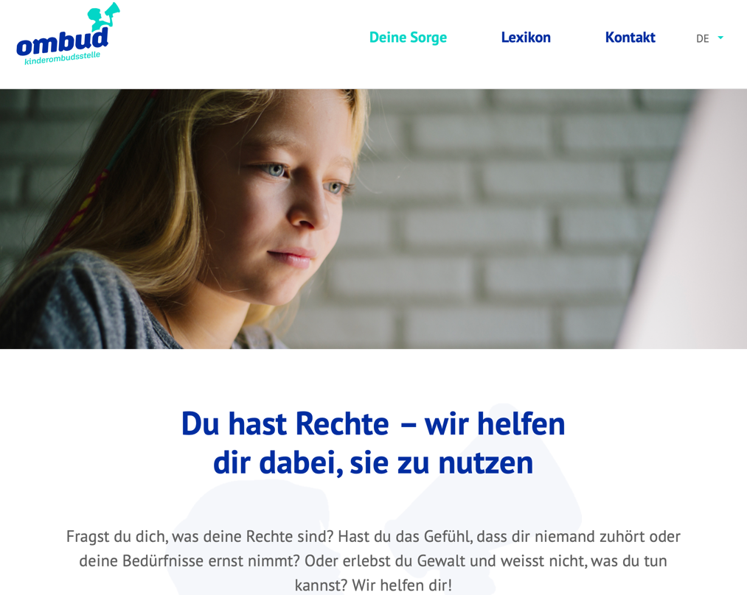
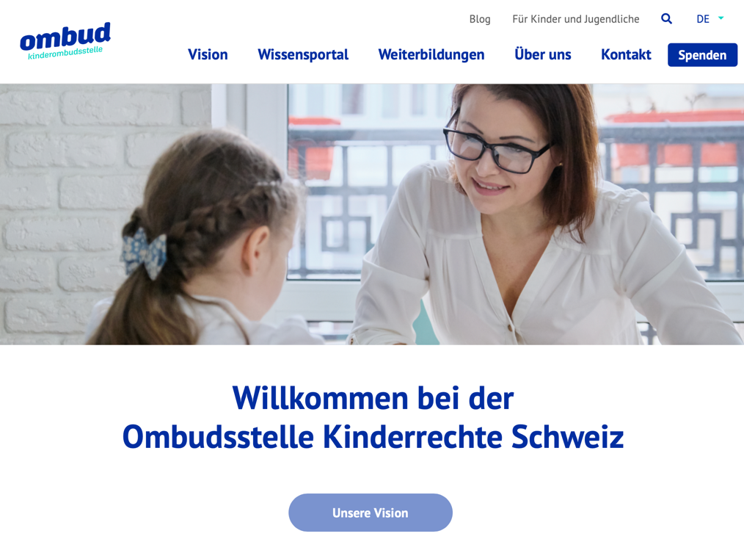
Individuelle Hilfe und systemische Expertise im Rechtssystem
DIENSTLEISTUNGEN
Für Kinder und Jugendliche
DIENSTLEISTUNGEN
Für Fachpersonen
Für Kinder und Jugendliche
www.kinderombudsstelle.ch
www.office-ombudsman-enfants.ch
www.ufficio-ombudsman-bambini.ch
www.childrensombudsoffice.ch
Für Fachpersonen www.ombudsstelle-kinderrechte-schweiz.ch
www.office-ombudsman-droits-enfant-suisse.ch
www.ufficio-ombudsman-diritti-bambini-svizzera.ch
www.ombuds-office-childrens-rights-switzerland.ch
Notes:
Wir bieten zwei Dienstleistungen dir rechtliche Beratung für Kinder und Jugendliche sowie Expertise für Fachpersonen vor Ort

Slide 16

Wirkung: Wie ein Kind ein System verändert! (Erklärvideo)
DIENSTLEISTUNGEN
www.ombudsstelle-kinderrechte-schweiz.ch/#video

Slide 17

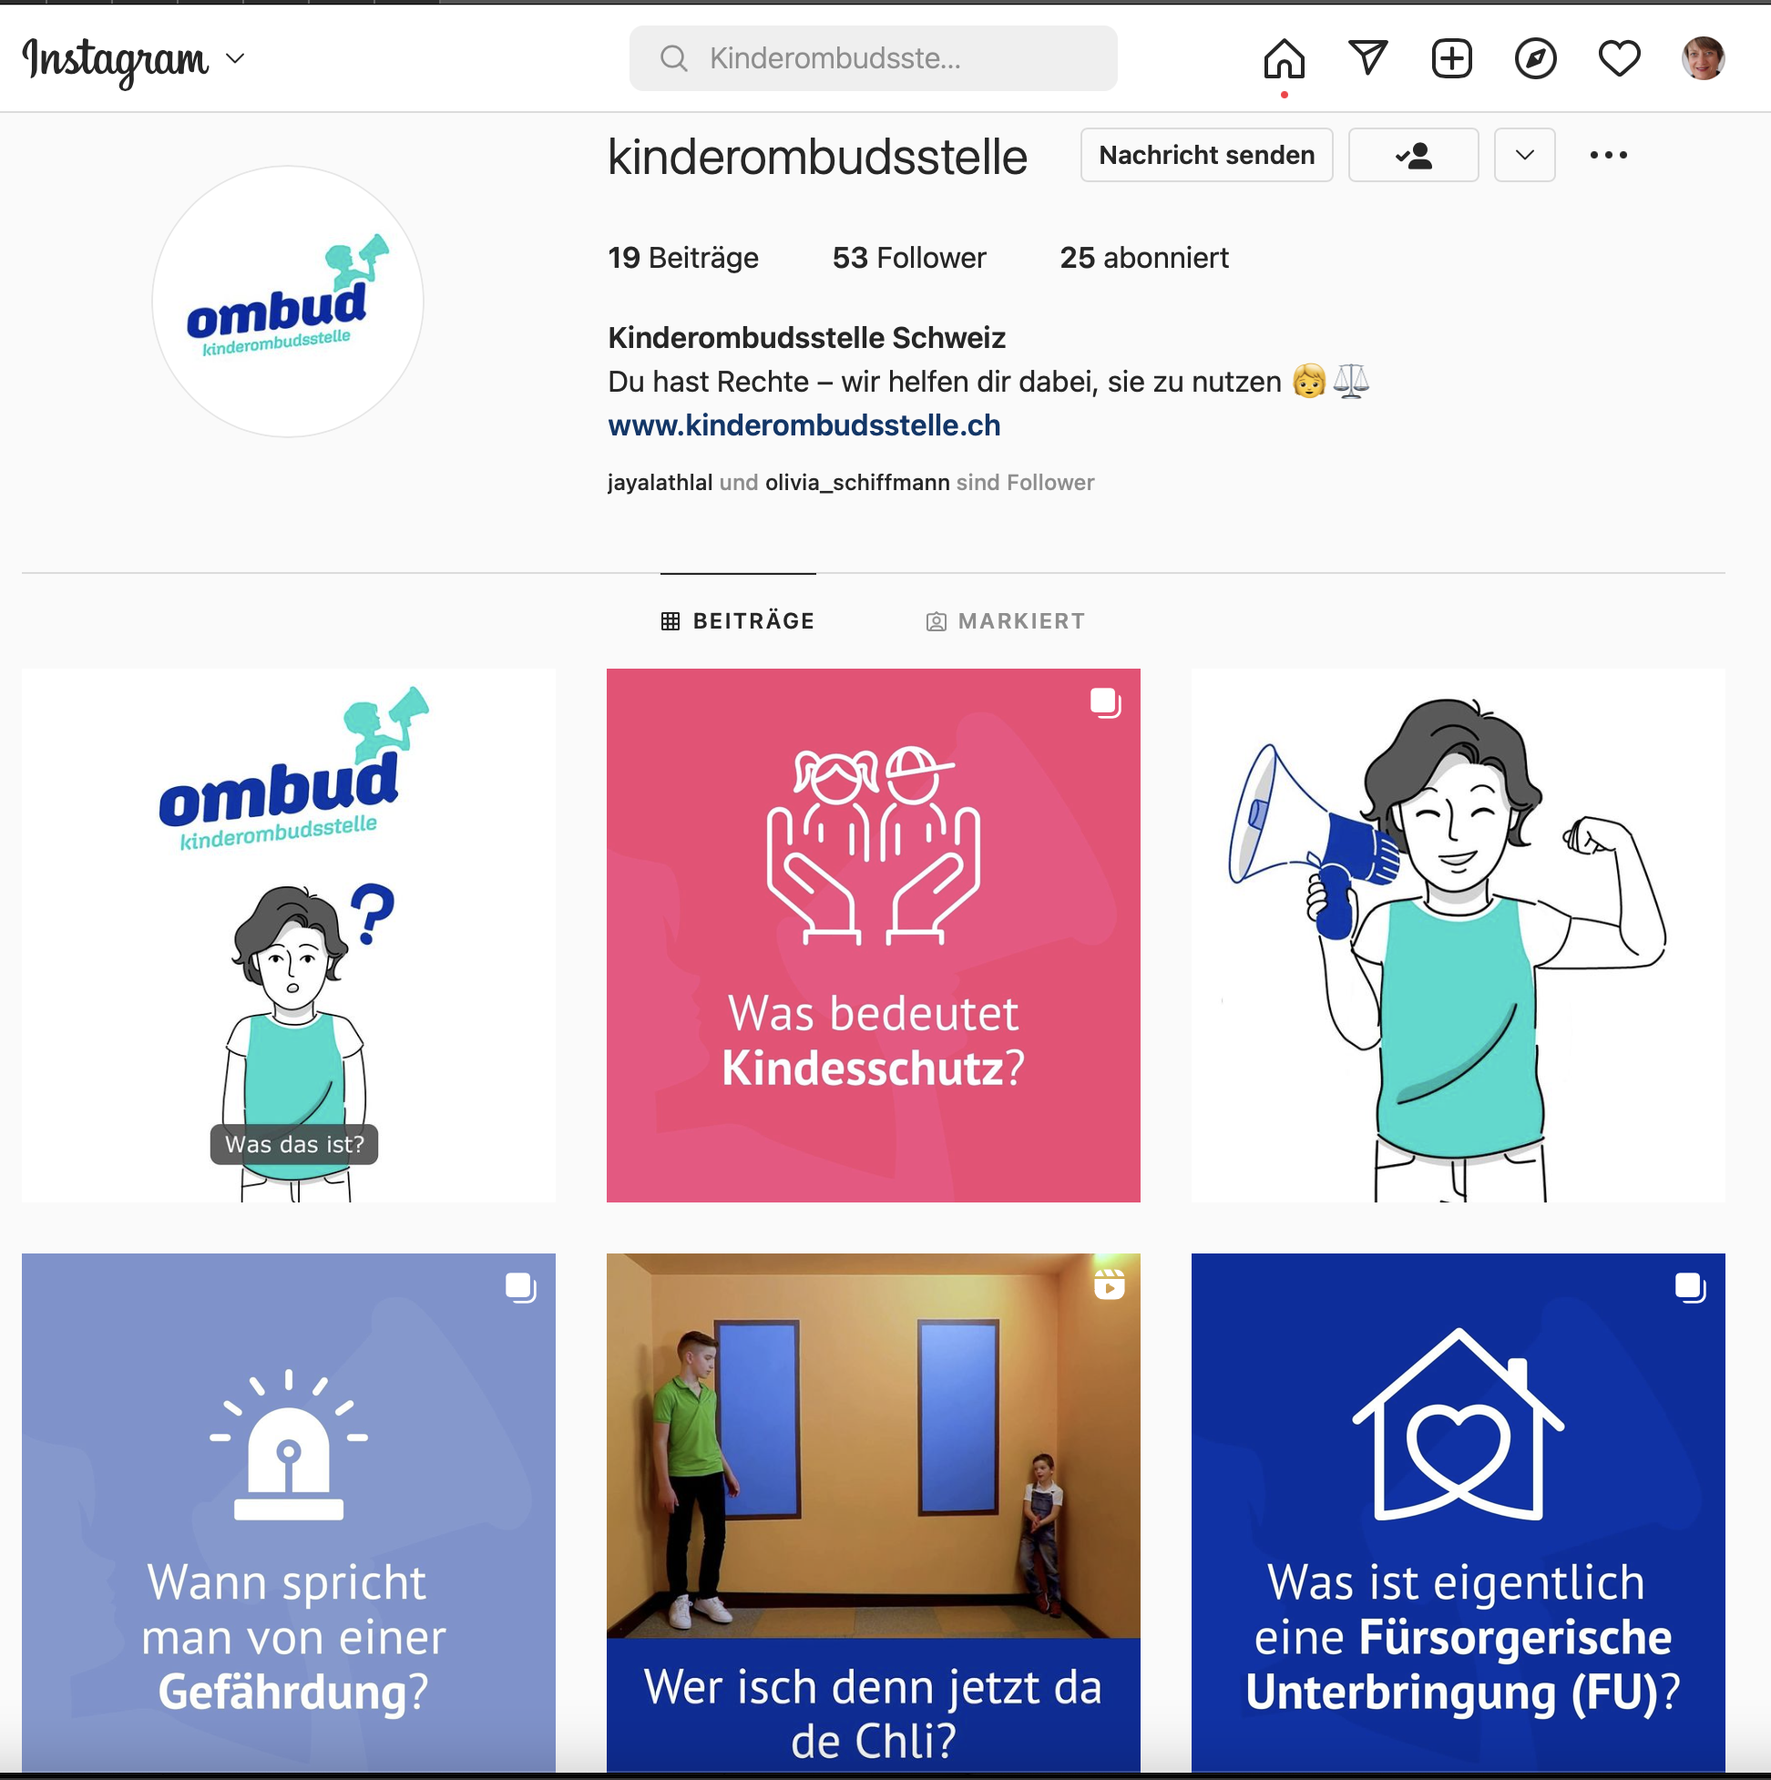
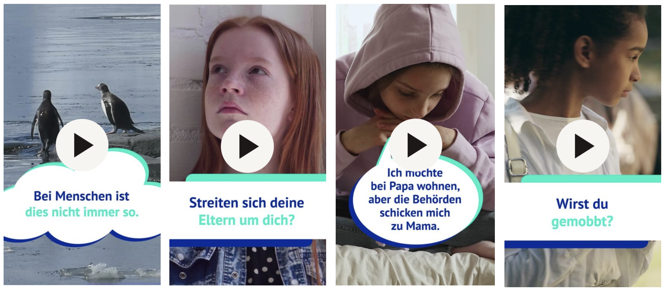
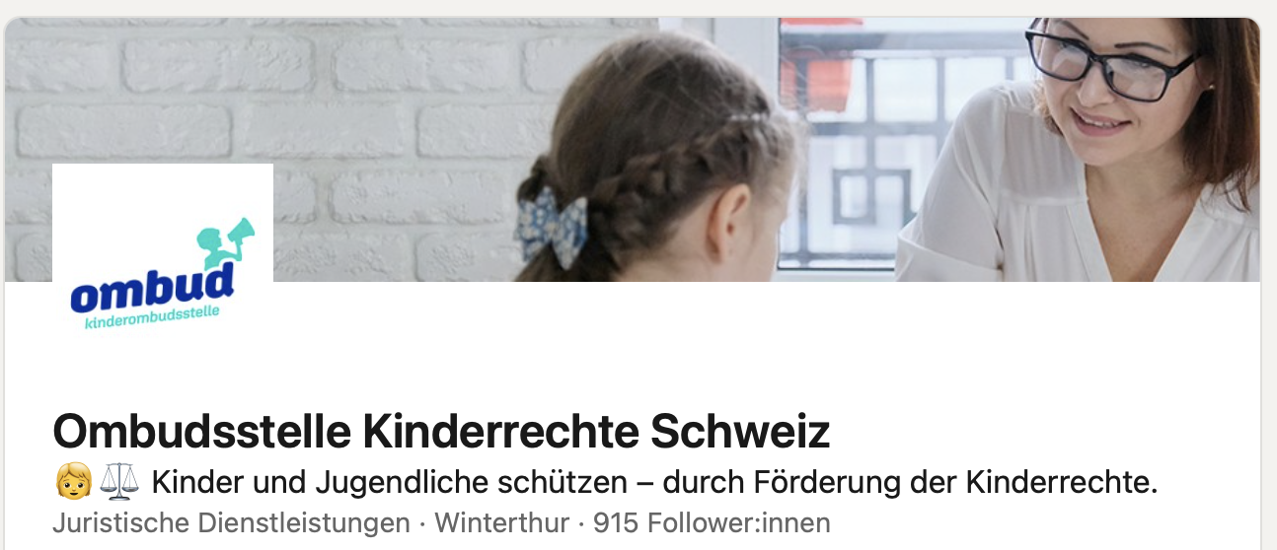
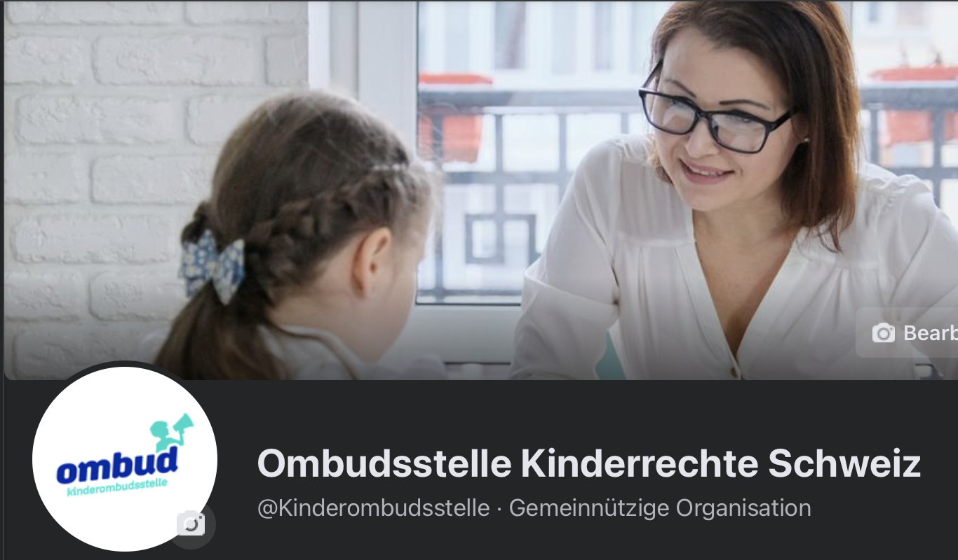
Breite Öffentlichkeitsarbeit – zielgruppengerechte Kommunikation
DIENSTLEISTUNGEN
Kinder und Jugendliche
Fachpersonen & Politiker:innen
Website-Vernetzung, Google Ads
Instagram, SnapChat
Flyers
Blogs
Linkedin
Facebook
Newsletter

Slide 18
Beratung – direkte Hilfe für Kinder und Jugendliche
DIENSTLEISTUNGEN
kinderombudsstelle.ch
Dienstleistungen
Individuelle Beratung und Vermittlung
Rechtliche Analyse
Information
Rechtliche Beratung
Empfehlungen
Vermittlung zwischen dem Kind und Fachpersonen vor Ort
Triage zu spezifischen Fachstellen vor Ort
Lexikon mit den wichtigsten Begriffen
Kindgerecht und mehrsprachig
Leichte Sprache, barrierefrei
Für Kinder und Jugendliche
www.kinderombudsstelle.ch
www.office-ombudsman-enfants.ch
www.ufficio-ombudsman-bambini.ch
www.childrensombudsoffice.ch
Notes:
Wir bieten weiterhin Kindern und Jugendlichen rechtliche Beratung an und vermitteln zwischen ihnen und Fachpersonen vor Ort.
Besonderen Wert legen wir auf den Zugang zum Rechtssystem für Kinder mit einer Behinderung.
Die Webseite wird somit vollumfänglich barrierefrei sein.

Slide 19
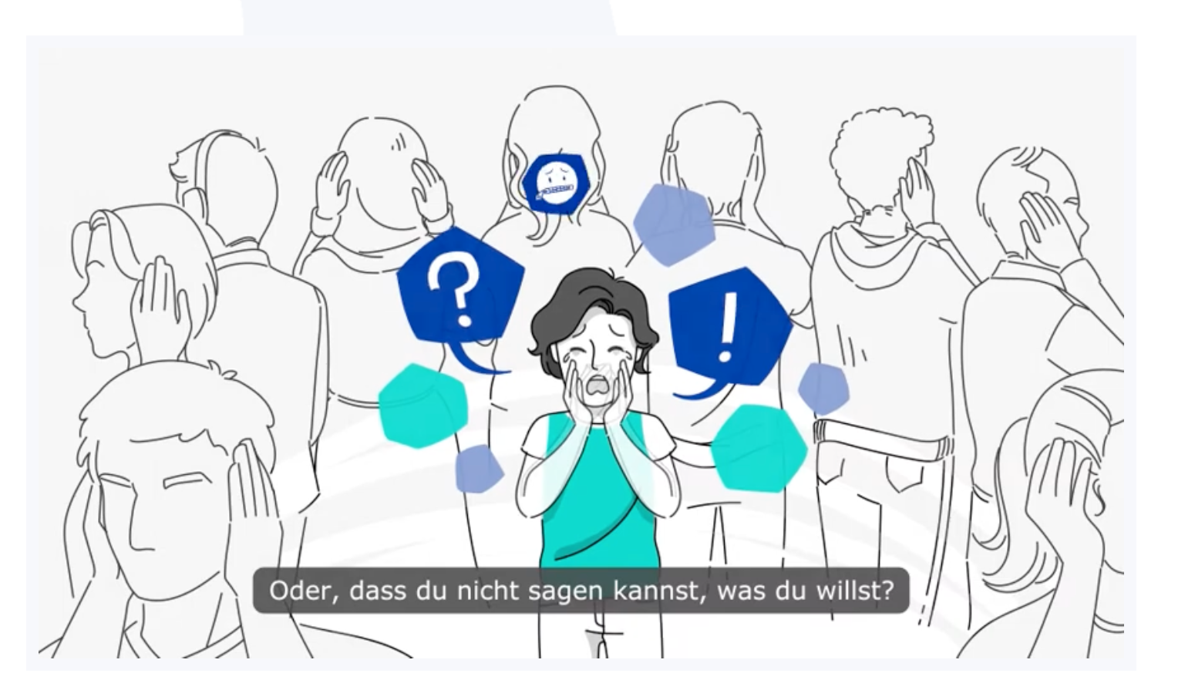
Einfach erklärt für Kinder! (Erklärvideo)
DIENSTLEISTUNGEN
www.kinderombudsstelle.ch/#intro

Slide 20
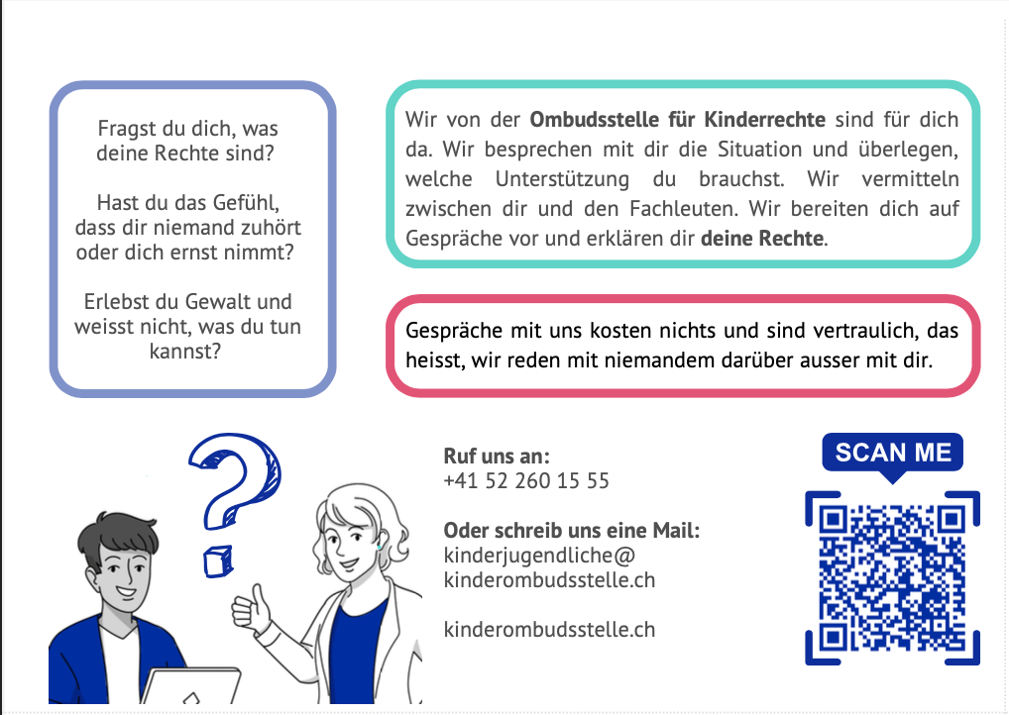
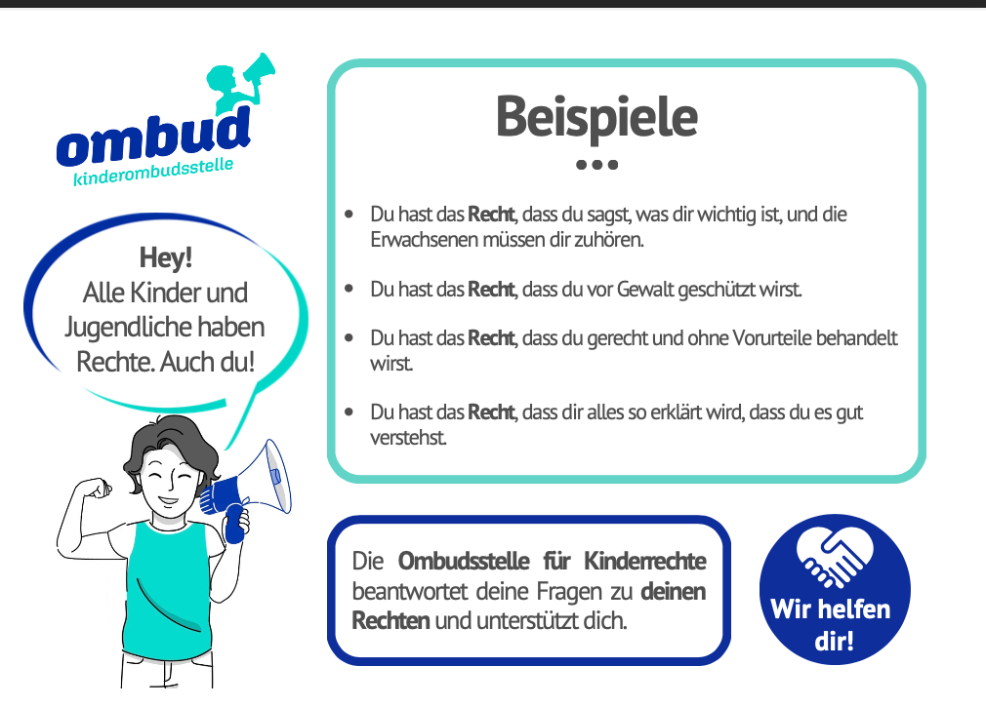
Flyer für Kinder und Jugendliche
DIENSTLEISTUNGEN

Slide 21

Symptome: Wirkungsorientierte rechtliche Beratungs– und Vermittlungstätigkeit für Kinder
DIENSTLEISTUNG
Bundesämter
OSKR CH DE & FR & IT
Unabhängigkeit
SEM
BASPO
26 Kantone (Aufsicht)
AR
AI
BS
GL
GR
SG
SH
TG
ZH
2148 Gemeinden (Aufsicht)
lokale Fachstellen, Ämter Behörden & Gerichte etc.
Gericht
KESB
Opferhilfe
Schule
Heim
Kinder- u. Jugendhilfe
Etc.
Vertrauensperson
Umfeld des Kindes
Vater
Mutter
Grossmutter/-vater
Gotti / Götti
Kind
und weitere nahestehende Personen

Slide 22
Die Ombudsstelle ist nur punktuell notwendig
DIENSTLEISTUNGEN
Vor
Verfahren
Während
Verfahren
Nach
Verfahren
Die Ombudsstelle...
setzt sich nur punktuell mit einem Verfahren oder einer Massnahme auseinander
begleitet kein Verfahren oder Massnahmen mittel- oder langfristig
Benötigt nur Kenntnisse über relevante Institutionen innerhalb des Kantons
benötigt kein lokales Beziehungsnetz analog einer KESB, Beistandspersonen oder einer Rechtsvertretung des Kindes etc.
kann durch die nötige Distanz die Unabhängigkeit sicherstellen

Slide 23
Analyse, Information, Beratung, Empfehlung, Vermittlung, Triage
DIENSTLEISTUNGEN
1. Anruf
Tel. Gespräch mit...
Situationsanalyse
Situationsanalyse
Empfehlung an... Vermittlung zw. Kind
Situationsanalyse
80% = Normal
Kinder & Jugendliche
Kind/ Jugendliche zur Ermittlung Kindeswille
K & J
Eltern
Eltern
Fachpersonen im Rechtssystem
Bezugspersonen
Um-feld
Fachpersonen
Umfeld: Schule, Institution etc.
Fach-pers.
Einsetzung Fachperson
20% = Einsetzung
Notwendige Fachperson, z.B. Beiständ:in oder Rechtsvertretung (RV) nicht eingesetzt
durch Behörde oder Gericht

Slide 24

Situationsanalyse
DIENSTLEISTUNGEN
Opferhilfe
Heim
KESB
Kinder- u. Jugendhilfe
Vertrauensperson
Vater
Gericht
Mutter
Kind
Grossmutter/-vater
Schule
und weiteren private nahestehende Personen
Gotti / Götti
Beiständ:in
Kinderpsycholog:in
Rechts- vertretung
Gutachter:in

Slide 25
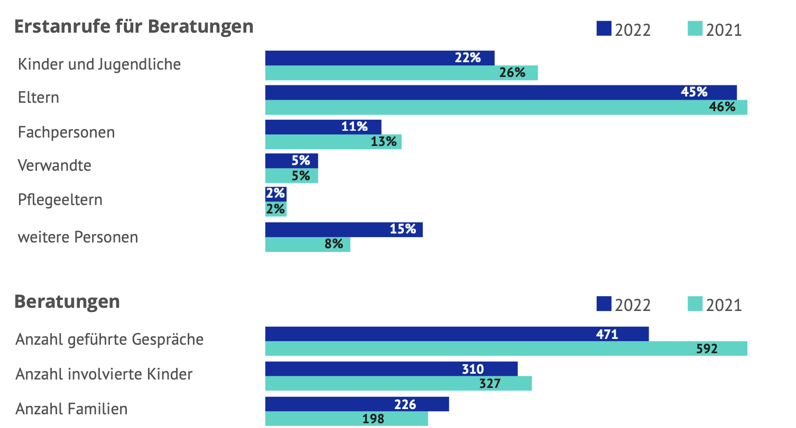
Beratung für Kinder und Jugendliche
DIENSTLEISTUNGEN

Slide 26
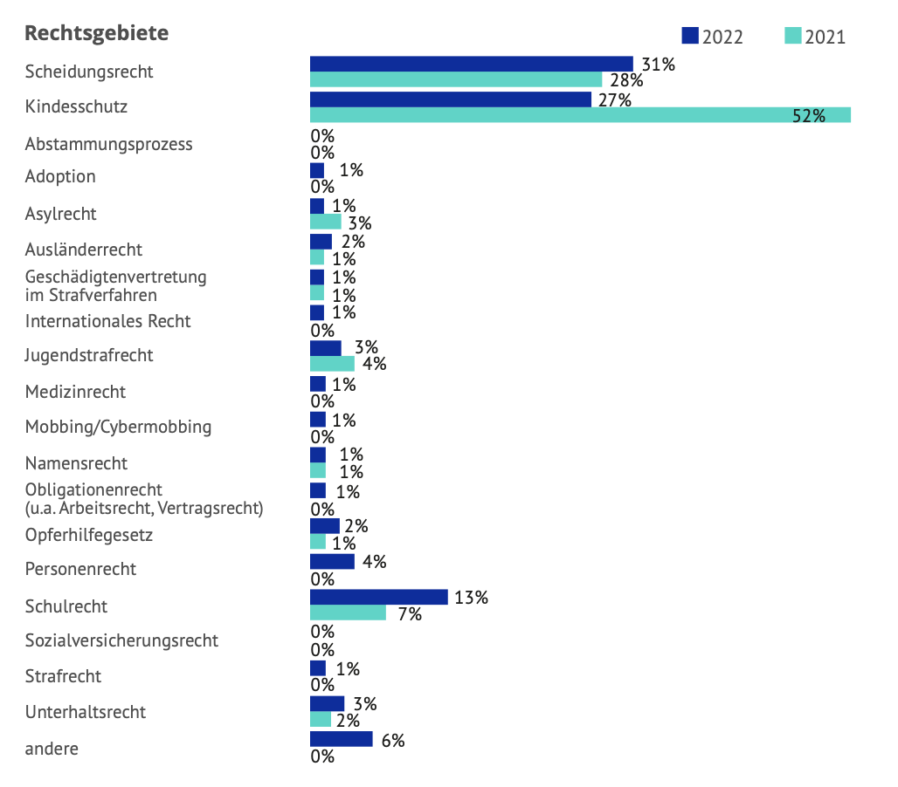
Beratung für Kinder und Jugendliche
DIENSTLEISTUNGEN

Slide 27
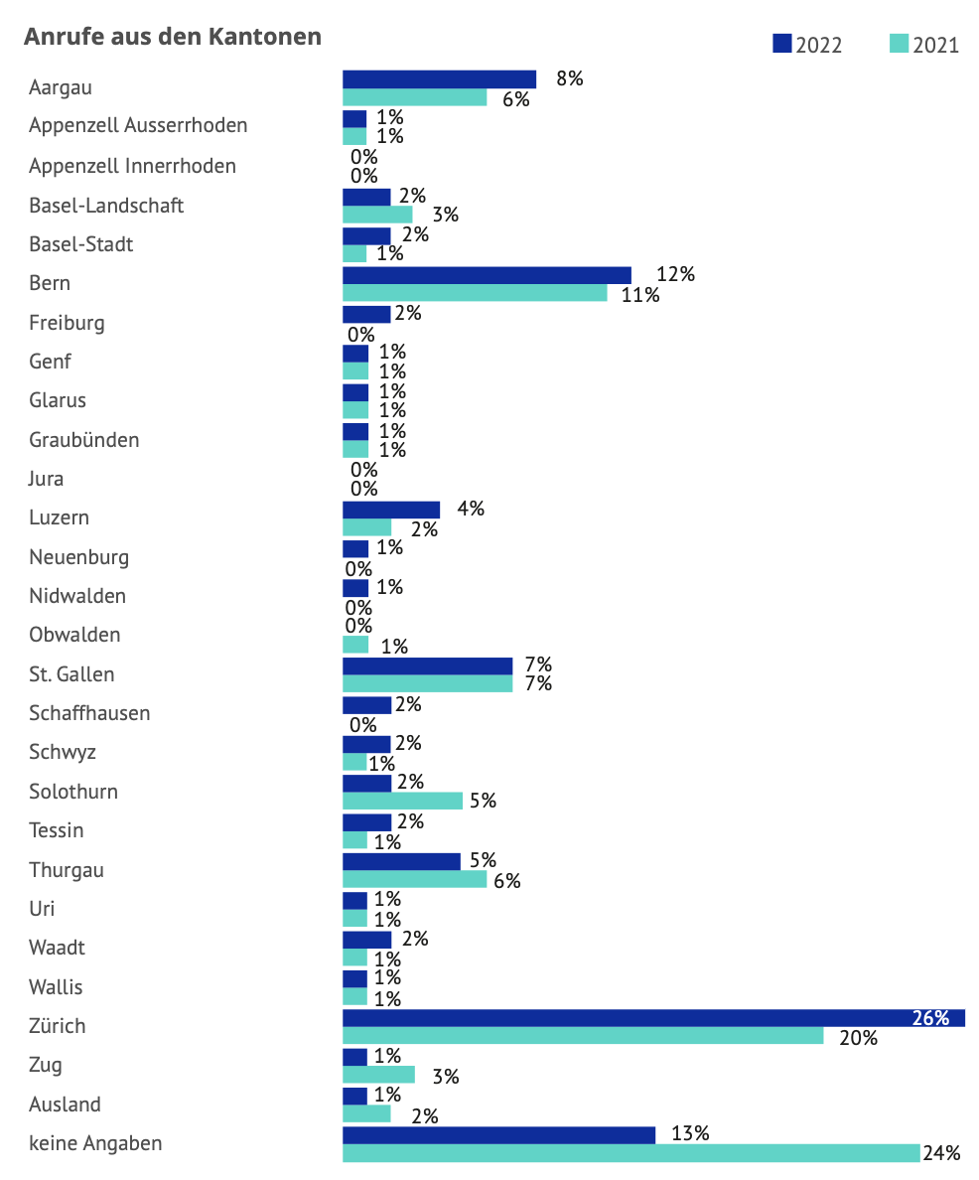
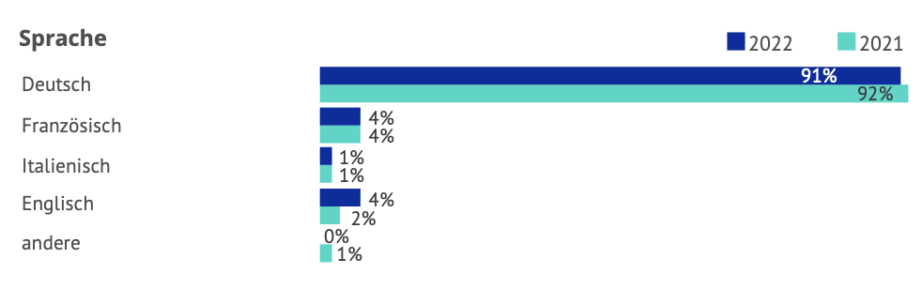
Beratung für Kinder und Jugendliche
DIENSTLEISTUNGEN

Slide 28
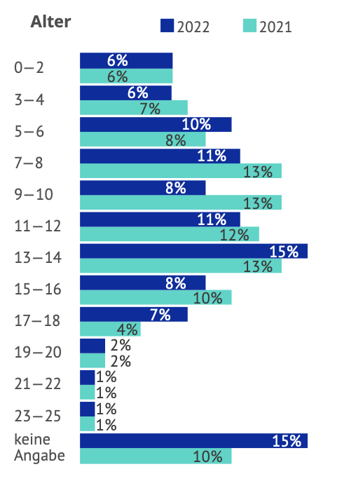
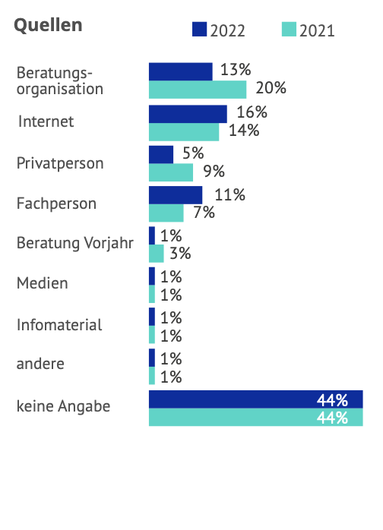
Beratung für Kinder und Jugendliche
DIENSTLEISTUNGEN

Slide 29

Jährliche persönliche, individuelle und vertrauliche Berichterstattung mit Empfehlungen
DIENSTLEISTUNGEN
Jan.
Feb.
März
April
Mai
Juni
Juli
Aug.
Sept.
Okt.
Nov.
Dez.
Erstellung individuelle Berichte
Berichterstattung
Punktuelle, individuelle und freiwillige Umsetzung der Empfehlungen
BUND
BAG, BASPO, BJ, BSV, EDK, SEM
Kt. AI
Kt. AR
Kt. BS
Kt. GL
Falls erwünscht Begleitung durch praxisorientiertes «Expertise-Team» der OSKR CH
EDK
Kt. GR
Kt. SG
KKJPD
Kt. SH
KOKES
Kt. TG
SODK
Kt. ZH
weitere

Slide 30
Expertise – Wissenstransfer & Beratung für Fachpersonen Ebenen: Bund, Kantone, Gemeinden
DIENSTLEISTUNGEN
ombudsstelle-kinderrechte-schweiz.ch
Dienstleistungen
Für Exekutive und Judikative:
Wissensportal
Best Practice, Arbeitsinstrumente, Gesetzesartikel, Fachartikel, Studien, etc.
Bildungsportal
Kindesschutz- und kinderrechtsspezifische Bildungsangebote von allen relevanten Universitäten und Fachhochschulen
IST-SOLL-Analysen
Expert*innen führen auf Wunsch von Fachpersonen vor Ort Audits (IST-SOLL-Analysen) durch mit Empfehlungen zur kindgerechten Optimierung
Legislative:
Beratung
Beratung zu Vorstössen mit der Perspektive der Kinder
Politische Massnahmen & Gesetze
Teilnahme an Vernehmlassungen, Unterbreitung von Empfehlung, etc.
Für Fachpersonen www.ombudsstelle-kinderrechte-schweiz.ch
www.office-ombudsman-droits-enfant-suisse.ch
www.ufficio-ombudsman-diritti-bambini-svizzera.ch
www.ombuds-office-childrens-rights-switzerland.ch
Notes:
Damit das ganze Rechtssystem kindgerecht wird, bieten wir Fachpersonen vor Ort unsere Expertise an,
indem wir z.B. auch Audits, sogenannte IST-SOLL-Analysen, durchführen
und Empfehlungen aussprechen, wie sie noch kindgerechter handeln können.
Ein wichtiger Aspekt sind dabei die Fort- und Weiterbildungen.

Slide 31
Ursache: Wirkungsorientierte Expertise auf allen Ebenen
DIENSTLEISTUNG
Parlament
Kommissionen & Parlamentarische Gruppen
OSKR CH DE & FR & IT
WBK
RK
FK
APK
KuJ
F
Unabhängigkeit
Bund
Bundesämter
SEM
BA S
BJ
BAG
BSV
Konferenzen der Kantone
SODK
KOK ES
KKJP
GDK
EDK
KdK
9 finanzierende Kantone (Kinder- und Jugendbeauftragte → Regierungsrät:innen)
AR
AI
BS
GL
GR
SG
SH
TG
ZH
2148 Gemeinden
lokale Fachstellen, Ämter Behörden & Gerichte etc.
Gericht
KESB
Opferhilfe
Schule
Heim
Kinder- u. Jugendhilfe
Etc.

Slide 32
In 5 Phasen zu einem kindgerechten Rechtssystem
DIENSTLEISTUNGEN
1
Initiierung: Überzeugung ist der erste Schritt
II
Konzipierung: Wie sieht der Status Quo aus?
III
Kommunikation: Die Ziele sind definiert
Konsolidierung von Massnahmen und Empfehlungen
IV
V
Umsetzung: Learning by doing
Verbreitung der Empfehlungen und Massnahmen durch Folgeprojekte
Verstetigung und Berichterstattung: Der Weg hat sich gelohnt
Verankerung der Empfehlungen (z.B. in Gesetzen etc.)
Sensibilisierung für die Thematik
Bildung Arbeitsgruppe / IST-SOLL Analyse mit Stakeholdern / Empfehlungen

Slide 33
Für verschiedene Verfahren erfolgen IST-SOLL-Analysen
DIENSTLEISTUNGEN
Schule
Kindesschutz
Opferhilfe
Vorsorgliche Maßnahmen
Eheschutz und Scheidung
Strafverfahren
Gesundheitsbereich

Slide 34
5-Phasenplan von der Initiierung bis zur Verstetigung
DIENSTLEISTUNGEN
Phases | AI | AR | BS | GL | GR | SG | SH | TG | ZH
I | ✅ | ✅ | ✅ | ✅ | ✅ | ✅ | ✅ | ✅ | ✅
II |  |  | ✅ | ✅ | ✅ | ✅ |  | ✅ | ✅
III |  |  |  |  | ✅ | ✅ |  |  | ✅
IV |  |  |  |  | ✅ | ✅ |  |  | ✅
V

Slide 35
Möglichkeit eines konkreten Ablaufs einer IST-SOLL ANALYSE: Vorgehen mit einzelner Fachbehörde
DIENSTLEISTUNGEN
1. Gespräch mit Fachbehörde
OSKR CH
Vorbereitung Fragebogen durch OSKR CH
2. Gespräch mit Fachbehörde
Ausfüllen des Fragebogens mit Fachstelle vor Ort
OSKR CH
Tel Kontaktaufnahme durch OSKR CH
3. Gespräch mit Fachbehörde
Evaluation des Fragebogens durch OSKR CH
Präsentation der Empfehlungen vor Ort
Verfahren aufnehmen
Mglkeit von ad-hoc Fragen
ca. 30 min
ca. 2,5 h
ca. 1h
Verfassen von Empfehlungen durch OSKR CH

Slide 36
Möglichkeit eines konkreten Ablaufs mit mehreren IST-SOLL ANALYSE: Vorgehen mit Fachgruppe / Arbeitsgruppe
DIENSTLEISTUNGEN
Kick off Sitzung
Sitzung Präsentation Ergebnisse und Diskussion
Start Analysen, ca. 3 parallel
Sitzung Präsentation Ergebnisse und Diskussion
Auswertungsgespräch Behörde, Fachstelle und OSKR CH
Durchführung weitere Analysen, ca. 3 parallel
Sitzung Präsentation Ergebnisse und Diskussion
Organisation der Sitzungen durch z.B. Fachstelle Kindes- und Jugendschutz
Abschlusssitzung, Rückblick und Evaluation
Auswertungsgespräch Behörde, Fachstelle und OSKR CH
Durchführung weitere Analysen, ca. 3 parallel
Auswertungsgespräch Behörde, Fachstelle und OSKR CH
Durchführung einer Evaluation

Slide 37
Eine Arbeitsgruppe führt zur grösstmöglichen Wirkung für Kinder
DIENSTLEISTUNGEN
Abdeckung von Schnittstellenproblematiken → kooperative Zusammenarbeit
Hohe Effizienz → alle relevanten Behörden sitzen an einem Tisch
Vernetzung/Austausch zwischen Verwaltung und Behörden → Vertrauen
Hohe Sensibilisierung für Kinderrechte → diverse Perspektiven finden Beachtung
Vermeidung von Doppelspurigkeiten → alle “ziehen an einem Strick“

Slide 38
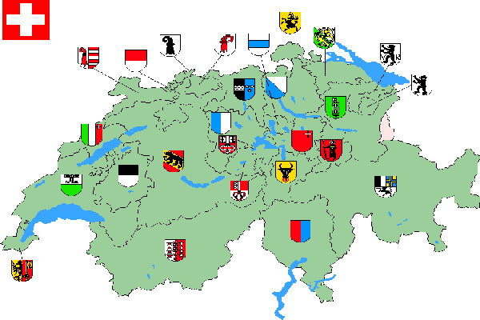


Vision - Plurales föderalistisches Ombuds-Modell (OS & OSKR CH)
GESETZGEBUNG
OSKR CH DE & FR & IT
National (Spezialisierung Justiz (Rechtssystem) – Kinderrechte)
Eidgenössische OS (Bundesverwaltung)
Kantonale OS (26 kantonale Verwaltungen)
BL
BS
FR
GE
VD
ZG
ZH
Kommunale OS (2148 kommunale Verwaltungen)
lokale Fachstellen, Ämter Behörden & Gerichte etc.
Gericht
KESB
Opferhilfe
Schule
Heim
Kinder- u. Jugendhilfe
Etc.
Lehrer*in
Umfeld des Kindes
Mutter / Vater
Tante / Onkel
Grossmutter/-vater
Gotti / Götti
Kind
und weitere nahestehende Personen

Slide 39
Vision – Plurales Ombuds-Modell für komm., kant. Verwaltungen sowie national für Kinder im Justiz-/Rechtssystem
GESETZGEBUNG
 | Kommunale, kantonale, eidg. OS | Nationale OSKR CH
Vision CH | 2148 komm., 26 kant., 1 eidg. | 1 nationale
Wirkungsbereiche | Lokale Verwaltung | (Verwaltung, wo es keine kommunale, kantonale o. eidg. gibt) Justiz (Rechtssystem)
Wirkungsebene | Lokale Staatsebene, wo sie angesiedelt sind (kommunal, kantonal, eidg.) | Über alle Staatsebenen Kommunal, kantonal, interkantonal, eidgenössisch, international
Zielgruppe | Erwachsene Mitarbeiter:innen der Verwaltung, auch Lernende Jugendliche Kinder | Erwachsene nur stellvertretend für das Kind bei Kleinkindern oder Kinder mit einer Behinderung Jugendliche Kinder
Zugang | Niederschwellig für Erwachsene | Niederschwellig kindgerecht für Kinder und Jugendliche
Wahlgremium (Sicherstellung !!Unabhängigkeit!!) | Legislative (kommunales, kantonales Parlament) | Legislative (Bundesversammlung)
Finanzierung | 100% durch Kanton für kantonale OS 100% durch Gemeinde/Stadt für kommunale OS | 100% durch Bund für nationale OSKR CH
Umsetzung | Freiwillige Umsetzung durch Kanton, Gemeinde, Stadt | Zwingend gemäss Motion Noser 19.3633
Gesetzliche Grundlage | VPO+ Mustergesetz | In Entwicklung durch Bund mit Einbezug der Kantone

Slide 40
Wesentliche gegenseitige Ergänzungen
GESETZGEBUNG
Aufgaben / Kompetenzen | Kommunale, kantonale, eidg. OS | Nationale OSKR CH
Vision CH | 2148 komm., 26 kant., 1 eidg. | 1 nat. nur Justiz und Kinderrechte
Wirkungsbereiche | Verwaltung KESB (Justiz) | (a.i. Verwaltung, wo es keine kommunale, kantonale o. eidg. gibt) Justiz
Wirkungsebene | Staatsebene, wo sie angesiedelt sind | Über alle Staatsebenen Kommunal, kantonal, interkantonal, eidgenössisch, international
Zielgruppe | Erwachsene Mitarbeiter:innen der Verwaltung auch Lernende Jugendliche Kinder | Erwachsene nur stellvertretend für das Kind bei Kleinkindern oder Kinder mit einer Behinderung Jugendliche Kinder
Niederschwelligkeit | Zugang nur auf jeweiliger Staatsebene Für Erwachsene, Kinder und Jugendliche | Nur für Kinder und Jugendliche 1 Anlaufstelle ganze Schweiz leichte Sprache Barrierefreiheit Alle Landessprachen + EN, + Dolm.

Slide 41
Wesentliche gegenseitige Ergänzungen
GESETZGEBUNG
Aufgaben / Kompetenzen | Kommunale, kantonale, eidg. OS | Nationale OSKR CH
Rechtsberatung | Personalrecht bei Mitarbeiter:innen der Verwaltung Verweisen Bürger:innen an weitere Rechtsberatungen Bei juristischen Schritten Empfehlung einen Rechtsanwalt zu mandatieren | Beraten Kinder nur rechtlich und stellen sicher, dass die Kinder- und Verfahrensrechte durch Fachpersonen gewährt werden.
Art der Fälle | Anfragen Fallbearbeitungen | Keine Anfragen Fallbearbeitungen
Wirkungsbereich * = mögliche Synergien → Zusammenarbeit | Verwaltungsinternes Personelles Kulturelles und Dienste Finanzen Bau Sicherheit (Polizei*) und Umwelt Schule* und Sport* Soziales* Technische Betriebe Kindesschutz* | Kindesschutzrecht* Scheidungsrecht Schulrecht* Jugendstrafrecht Opferhilfe / Strafrecht Sozialhilferecht* Asyl-/Ausländerrecht

Slide 42
Wesentliche gegenseitige Ergänzungen
GESETZGEBUNG
Aufgaben / Kompetenzen | Kommunale, kantonale, eidg. OS | Nationale OSKR CH
Beschwerdeverfahren | Führen selbst Beschwerdeverfahren | Stellen den Zugang sicher zu bestehenden Beschwerdemöglichkeiten, führen selbst keine Verfahren
Akteneinsichtsrecht | Ja, da dies für das Führen von Beschwerdeverfahren notwendig ist. | Nein, da eine Rechtsvertretung des Kindes das Akteneinsichtsrecht hat Beschwerdeverfahren führt.
Mediation | Führen selbst Mediationen vor Ort durch | Stellen sicher, dass die KESB oder das Gericht Mediationen anordnet, führen selbst keine Mediationen durch (nur Vermittlung)
Allparteilichkeit | Zentraler Aspekt | Im Sinne der Situationsanalyse, Empfehlung und Vermittlung Nicht wenn die Kinder- und Verfahrensrechte trotz Vermittlungsversuchen nicht sichergestellt werden.

Slide 43
Wesentliche gegenseitige Ergänzungen
GESETZGEBUNG
Aufgaben / Kompetenzen | Kommunale, kantonale, eidg. OS | Nationale OSKR CH
Systemische Expertise | Jährliche Berichterstattung systematische Begleitung von Empfehlungen | Jährliche Berichterstattung Systematische Begleitung von Empfehlungen 5-Phasen-Modell (Audits/IST-SOLL-Analysen) Prüfung Kindgerechtigkeit des Systems
Bildungsportal | Keine Hinweise zu Fort- und Weiterbildung | Bildungsportal (Hinweisen zu wichtigen Angeboten von Universtitäten und Fachhochschulen)
Wissensportal | Keines vorhanden | Sammlung von Best Practices, Hilfemittel, Gerichtsurteilen, etc.
Öffentlichkeitsarbeit | vorhanden | vorhanden

Slide 44
Rahmenbedingungen einer OSKR CH: Verankerung und Grundsätze
GESETZGEBUNG
Rahmenbedingungen | UN-KRA UN-Kinderrechtsaussch. | OSKR CH Motion Noser 19.3633 | OS kantonal, kommunal
Gesetzliche Grundlage | Ja | Ja | Ja
Öffentlich-rechtlich | Ja | Ja | Ja
Verwaltung stellt Finanzierung sicher | Ja | Ja | Ja
Verwaltungsunabhängigkeit | Ja | Ja | Ja
Vergleich Forderungen des UN-Kinderrechtsausschuss mit den Forderungen der Motion Noser und der wichtigen Ergänzung zu den kantonalen und kommunalen Ombudsstellen (VPO+)

Slide 45
Individuelle Ebene im Rechtssystem: Beratung von Kindern und Jugendliche (Einzelfallhilfe)
GESETZGEBUNG
Aufgabe / Kompetenz | UN-KRA UN-Kinderrechtsaussch. | OSKR CH Motion Noser 19.3633 | OS kantonal, kommunal
Direkter Kontakt mit Kindern / geographische und physische / niederschwellige, barrierefreie Zugänglichkeit | Ja | Ja | Ja / Nein
Kindgerechtigkeit - kindgerechtes Rechtssystem | Ja | Ja | Nein
Zugang zu unabhängigen Beratungen, Interessenvertretungen und Beschwerdeverfahren sicherstellen | Ja | Ja | Ja
Zugang zu allen Instanzenebenen im Rechtssystem (Justiz - Instanzenzug bis EGMR, UN-KRA) | Ja | Ja | Nein
Zugang zur Verwaltung auf kantonaler oder kommunaler Ebene | Ja | Ja (Kt. ohne OS) Nein (Kt. mit OS) | Ja
Vermittlung und Schlichtung von Beschwerden | Ja | Ja | Ja
Durchführung von Mediationen bei Beschwerden | Ja | Nein | Ja
Information und Beratung (Rechtswissenschaften) | Ja | Ja | Ja
Informationsaustausch mit Fachpersonen | Ja | Ja | Ja
Auskunftsrecht | Ja | Ja | Ja
Empfehlungen an Fachpersonen aussprechen | Ja | Ja | Ja

Slide 46
Individuelle Ebene im Rechtssystem: Beratung von Kindern und Jugendliche (Einzelfallhilfe)
GESETZGEBUNG
Aufgabe / Kompetenz | UN-KRA UN-Kinderrechtsaussch. | OSKR CH Motion Noser 19.3633 | OS kommunal, kantonal, eidg.
Entgegennahme von Beschwerden, Untersuchung und Ermittlung | Ja | Nein | Ja
Untersuchungen auf Anfrage oder eigene Initiative | Ja | Nein | Ja
Kann Fälle vor Gericht bringen und in Gerichtsverfahren eingreifen | Ja | Nein | Nein
Ermittlungsbefugnis | Ja | Nein | Ja
Schweigepflicht | Ja | Ja | Ja
Akteneinsichtsrecht | Ja | Nein* (Justiz) Ja (Verwaltung) | Ja
Weisungsbefugnis | Nein | Nein | Nein
Beschwerderecht beim UN-Kinderrechtsausschuss | Ja | Nein* | Nein
* Bei Beschwerden in Rechtsverfahren im Justizsystem ist das Akteneinsichtsrecht nicht nötig, da die von Behörden oder Gerichte eingesetzte und von der Ombudsstelle unabhängige Rechtsvertretung (RV) über das Akteneinsichtsrecht verfügt. Die RV muss auch das Beschwerderecht beim UN-Kinderrechtsausschuss inne haben. Bei Beschwerdeverfahren gegen die Verwaltung ist die kantonale, kommunale oder eidg. OS zuständig, welche über das Akteneinsichtsrecht verfügt. Hat ein Kanton keine kantonale OS, d.h. bei 19 von 26 Kt., so ist es für die nationale Ombudsstelle für Kinderrechte von Vorteil das Akteneinsichtsrecht zu haben. Es gibt derzeit auch noch keine eidg. OS.

Slide 47
Systemische Ebene im Rechtssystem: Expertise Rechtsentwicklung und –umsetzung
GESETZGEBUNG
Aufgabe / Kompetenz | UN-KRA UN-Kinderrechtsaussch. | OSKR CH Motion Noser 19.3633 | OS kantonal, kommunal
Prüfung Kindgerechtigkeit in der Praxis (IST-SOLL-Analysen) | Ja | Ja | Nein
Empfehlungen und Berichte zuhanden Legislative, Executive (Bund, Kanton, Gemeinden), Judikative bezüglich Anpassung von Vorschriften und Umsetzung bzw. Aufnahme von Gesetzgebungsarbeiten | Ja | Ja | Ja
Freiwillige Überprüfung der Angemessenheit und Wirksamkeit von Gesetzen und Praxis | Ja | Ja | Ja
Berichterstattung an Parlament, Bund und Kantone | Ja | Ja | Ja
Interessenvertretung der Kinder gegenüber dem Staat | Ja | Ja | Ja
Vernetzung mit relevanten staatlichen Stellen im Rechtssystem | Ja | Ja | Ja
Internationale Vernetzung | Ja | Ja | (Ja)
Information und Sensibilisierung zu den Kinderrechten | Ja | Ja | (Ja)

Slide 48
Struktur einer OSKR CH
GESETZGEBUNG
Struktur | UN-KRA UN-Kinderrechtsaussch. | OSKR CH Motion Noser 19.3633 | OS kommunal, kantonal, eidg.
Sprachregionale Zugänglichkeit (DE, FR, IT, EN, Räter.) (+ Dolmetscher:innen bei weiteren Sprachen) | Ja | Ja | Ja Nein (7 Kt. OS)
Nationale Institution ohne Zweigstellen (alle Landsprachen) | ? | Ja | Nein
Nationale Institution mit sprachregionalen Zweigstellen | Ja | Ja | Nein
Nationale Institution mit kantonalen Zweigstellen | Ja | Nein | Nein
Nationale Institution plus autonome subnationale Institutionen | ? | Nein | Nein
Autonome subnationale Institutionen (Ebenen: Bundesverwaltung, kantonale und kommunale Verwaltung) | ? | Nein | Ja*
OS Stand 2022: keine auf Ebene Bundesverwaltung, 7 Kantone und verschiedene kommunale OS (siehe www.ombudsstellen.ch – parlamentarische Ombudsstellen in der Schweiz)

Slide 49
Mögliche Modelle mit Zielgruppe, Wirkungsbereich und Aufgaben
GESETZGEBUNG
Zielgruppe Minder-jährige
Wirkungs-bereich Verwaltung
Wirkungs-bereich Rechtssystem (Justiz)
Rechts-beratung & Vermittlung & Empfehlungen
Mediation
Expertise an Fach-personen
Bildung
Öffentlich-keitsarbeit
Politik
&
Gesetz-gebung
Beschwerde-verfahren
Über-wachung
Monitoring
UN-KRA
Zielgruppe Minder-jährige
Wirkungs-bereich Rechtssytem (Justiz)
Rechts-beratung & Vermittlung & Empfehlungen
Mediation
Expertise an Fach-personen
Bildung
Öffentlich-keitsarbeit
Politik
&
Gesetz-gebung
Beschwerde-verfahren durch Rechtsver-tretung
Über-wachung
Monitoring
OSKR CH
Zielgruppe Minder-jährige
Zielgruppe Erwachsene
Wirkungs-bereich Verwaltung
(Rechts)-beratung & Vermittlung & Empfehlungen
Mediation
Expertise an Fach-personen
Bildung
Öffentlich-keitsarbeit
Politik
&
Gesetz-gebung
Beschwerde-verfahren
Über-wachung
Monitoring
OS
(1) UN-KRA - Modell
(2) Föderales Modell
Öffentlich-rechtliche Institution (1 oder 2)
Modelle
UN-KRA
&
OS
OSKR CH
&
OS
(a) Verwaltungsm.
(b) Mandatsmodell
Legende
UN-KRA = Forderungen gemäss UN-KRA
OSKR CH = Forderungen gemäss Motion Noser
OS = Eidg., kantonale und kommunale OS
Aufgabe OS(KR)
Aufgabe ALLE
Aufgabe JUSTIZ
Aufgabe NMRI (Wissenschaft)

Slide 50
Wesentliche Fragen:
GESETZGEBUNG
Soll die Ombudsstelle für Kinderrechte (OSKR CH) auch für die Verwaltung zuständig sein oder nur für das Rechtssystem (Justiz)?
Wenn ja, sollen somit die eidg., kantonalen und kommunalen Ombudsstellen (OS) nicht mehr für Kinder und Jugendliche verantwortlich sein?
Wenn nein, d.h. nur Rechtssystem, wie funktioniert die OSKR CH bei 19 Kantonen, welche keine kantonale OS haben?
Soll die öffentlich-rechtliche OSKR CH ein Verwaltungs- oder Mandatsmodell sein?
Soll die OSKR CH auch Meditationen durchführen oder werden diese durch Behörden und Gerichte angeordnet?
Soll die OSKR CH auch Beschwerdeverfahren durchführen oder ist dies durch die Einsetzung von unabhängigen Rechtsvertreter:innen bereits erfüllt?
Soll die OSKR CH für die Überwachung und das Monitoring zuständig sein oder die NMRI?
Wie ist die Überwachung mit der Vermittlung zwischen Kind und Fachperson vereinbar?
Wie kann hier das notwendige Vertrauen im Sinne der Allparteilichkeit entstehen, wenn gleichzeitig ermittelt und überwacht wird?
Sind die Forderungen des UN-Kinderrechtsausschuss (UN-KRA) mit dem Föderalismus und der Hoheit der Kantone in Bezug auf ihre Verwaltung kompatibel?
Je nach Definition der Aufgaben benötigt es sprachregionale Zweigstellen. Wie lauten die konkreten Aufgaben, welche sprachregionale Zweigstellen (DE, FR, IT) erfordern? Z.B. Expertise an Fachpersonen?

Slide 51

Gemeinsam für Kinder den Zugang zum Recht sichern
1'450
ZUGANG ZUM RECHT
Kindgerechte Prozesse im Rechtssystem
(Leitlinien für eine kindgerechte Justiz)
Fort- und weitergebildete Fachpersonen (Kinderrechte, Entwicklungspsychologie, Gesprächsführung, Konfliktmanagement, etc.)
Ziel 1
Ziel 2
Ombudsstelle für Kinderrechte
Ziel 1
Ziel 3

Slide 52

Herzlichen Dank
Katja Cavalleri Hug
lic.iur., Stv. GF, Leiterin Bereiche Expertise & Beratung
katja.cavalleri@kinderombudsstelle.ch
Sandra Keller MLaw, juristische Expertin sandra.keller@kinderombudsstelle.ch

